Slide 1

Fondazione Venezia Servizi alla Persona
2014 - 2018

Slide 2

CHI SIAMO
Fondazione Venezia Servizi alla Persona nasce nel 2014 su iniziativa dell’IRE (Istituzioni di Ricovero ed Educazione) e dell’Antica Scuola dei Battuti (Ente per la gestione dei Servizi alla Persona).
Fondazione opera sul territorio veneziano e svolge principalmente servizi rivolti alla persona nei settori dell’assistenza socio sanitaria.
Fondazione opera anche nella promozione e valorizzazione dei beni di interesse storico ed artistico.

Slide 3
ATTIVITA’ SVOLTE
Fondazione ha come VISION principale la salute ed il benessere delle persone.
Le attività di Fondazione attualmente sono le seguenti:
- Assistenza domiciliare tutelare e privata
- Cure familiari
- Servizi residenziali e semiresidenziali
- Servizi culturali
- Altri servizi

Slide 4
Assistenza domiciliare
Fondazione è iscritta all’albo dei soggetti accreditati per l’erogazione delle prestazioni di assistenza tutelare e delle cure familiari del Comune di Venezia
Di seguito i dati dell’attività relativa all’assistenza domiciliare (tutelare e privata) degli anni 2014 (dal 01/09/2014) – 2017:
Anni | 2014 | 2015 | 2016 | 2017
Numero utenti totale annuo | 3.814 | 11.414 | 10.675 | 9.802
Numero media utenti mensile | 954 | 951 | 890 | 817
Importo servizi erogati | € 1.840.500 | € 5.420.400 | € 5.409.900 | € 5.488.100
Media mensile servizi erogati | € 460.100 | € 451.700 | € 450.800 | € 457.300

Slide 5
Cure familiari
Fondazione è iscritta all’albo dei soggetti accreditati per l’erogazione delle prestazioni di assistenza tutelare e delle cure familiari del Comune di Venezia
Di seguito i dati dell’attività relativa alle cure familiari degli anni 2016 – 2017:
Anni | 2014 | 2015 | 2016 | 2017
Numero utenti media mensile | - | - | 32 | 78
Importo annuo servizi erogati | - | - | € 137.700 | € 212.400

Slide 6
Servizi Residenziali e semiresidenziali
Servizi Residenziali:
Servizio socio sanitario presso Residenza Giardino di Antica Scuola dei Battuti, struttura per persone anziane non autosufficienti accreditata per n. 49 posti letto, a decorrere dall’1/03/2017.
Servizio socio sanitario presso il Centro Servizi San Giobbe dell’IRE, struttura per persone anziane non autosufficienti accreditata per n. 90 posti letto, a decorrere dall’1/01/2018.
Servizi Semiresidenziali:
Accompagnamento degli utenti che frequentano i Centri Diurni presso l’Antica Scuola dei Battuti tramite un servizio di trasporto con autista, da febbraio 2016.
Attività socio assistenziale nell’ambito del progetto sperimentale dell’Antica Scuola dei Battuti denominato «…l’altra casa», con operatori socio sanitari qualificati, da ottobre 2017.

Slide 7
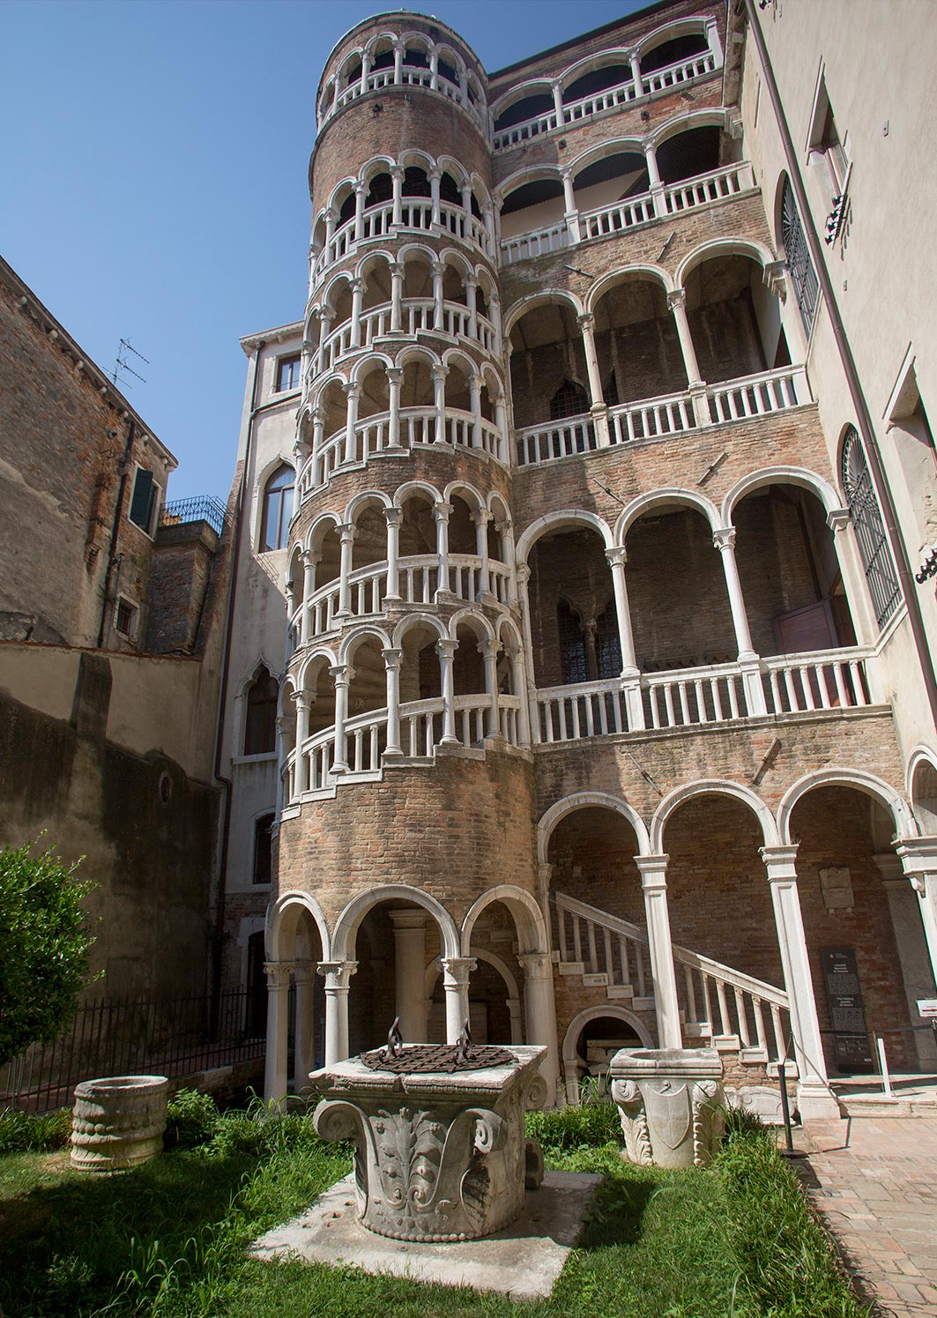
Servizi culturali
Fondazione ha avviato con l’IRE dall’1/01/2016 una collaborazione per la valorizzazione e l’apertura al pubblico, quali sedi di esposizioni artistiche o manifestazioni di carattere culturale, degli immobili di proprietà dell’IRE che, pur presentando caratteristiche storiche o architettoniche di pregio, non erano pienamente utilizzati.
Tra questi si ricordano Scala Contarini del Bovolo, Chiesa di Santa Maria dei Derelitti (detta dell’Ospedaletto), Oratorio dei Crociferi.

Slide 8
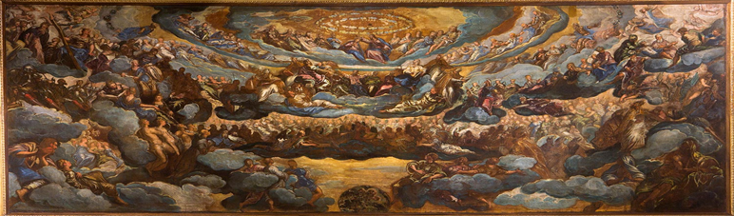
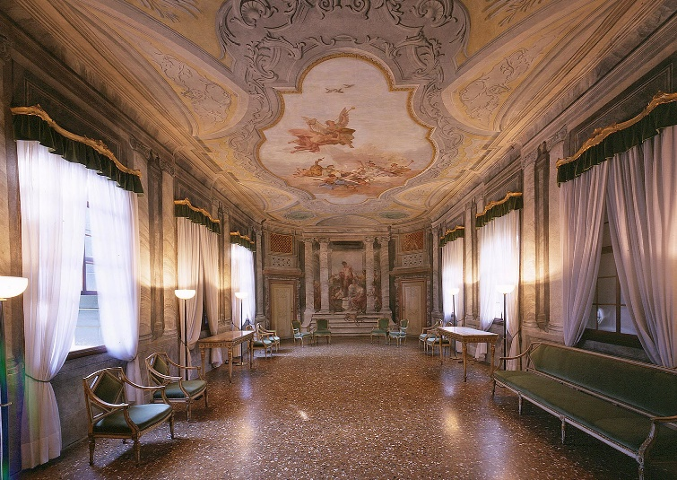
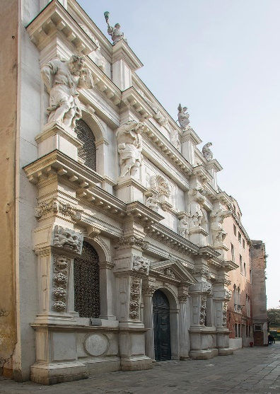
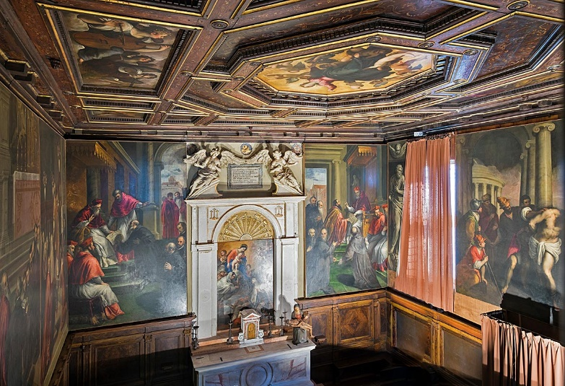
Servizi culturali

Slide 9
Altri servizi
A Fondazione è stata affidata da Istituzione Veneziana Servizi Sociali la gestione di Casa Alpina San Marco a Pedavena (BL). L’attività, storicamente destinata ad ospitare bambini, dalla seconda metà degli anni Ottanta è rivolta alla popolazione anziana attraverso l’organizzazione di soggiorni estivi per la terza età.
Negli ultimi anni sono state avviate iniziative volte a favorire il «turismo sociale» coinvolgendo soggetti diversi, tra i quali associazioni sportive, gruppi parrocchiali, scout, ecc…

Slide 10
LA NOSTRA SQUADRA
DIRETTORE | 1
AREA SERVIZI ALLA PERSONA
SERVIZI DOMICILIARI (ASSISTENZA TUTELARE – CURE FAMILIARI)
Responsabile | 1
Coordinatore di servizio | 7
Operatore Socio Sanitario (part time 30 h settimanali) | 206
Operatore Socio Sanitario (part time 30 h settimanali) - interinale | 7
Operatore generico di assistenza | 8
Operatore generico di assistenza - interinale | 3
Assistente familiare - interinale | 25
Totali (parziali) | 257

Slide 11
LA NOSTRA SQUADRA
SERVIZI RESIDENZIALI
Residenza Giardino (Antica Scuola dei Battuti)
Responsabile Socio Sanitario - interinale | 1
Infermiere | 4
Operatore Socio Sanitario | 23
Totali (parziali) | 28
Centro Servizi San Giobbe
Responsabile Socio Sanitario - interinale | 1
Infermiere | 10
Operatore Socio Sanitario | 46
Totali (parziali) | 57
SERVIZI SEMIRESIDENZIALI
Servizio di trasporto anziani non autosufficienti presso Centri Diurni
Addetto accompagnamento anziani | 3
Autista | 1
Autista - interinale | 1
Totali (parziali) | 5

Slide 12
LA NOSTRA SQUADRA
AREA CULTURALE
SERVIZI CULTURALI
Responsabile | 1
Coordinatore di servizio | 2
Addetto ai servizi culturali | 5
Totali (parziali) | 8
ALTRI SERVIZI
Turismo sociale
Responsabile | 1
Impiegato di concetto | 1
Cuoco | 1
Addetto alle pulizie | 1
Addetto alle pulizie - interinale | 1
Totali (parziali) | 5
Attività di assistenza presso Comunità Alloggio
Assistente familiare | 1
Totali (parziali) | 1

Slide 13
LA NOSTRA SQUADRA
AREA AMMINISTRATIVA
Settore Segreteria e Affari Generali
Responsabile | 1
Impiegato di concetto | 1
Settore Bilancio, Contabilità e Controllo di Gestione
Responsabile | 1
Impiegato di concetto | 1
Settore Risorse Umane e Contabilità del personale
Responsabile | 1
Impiegato di concetto | 2
Settore Informatico
Responsabile | 1
Impiegato di concetto | 1
Totali (parziali) | 9
TOTALE DOTAZIONE ORGANICA | 371

Slide 14
valori espressi in euro e in migliaia

